Slide 1
La Ropa

Slide 2
el anillo

Slide 3
la camiseta

Slide 4
los aretes, los pendientes

Slide 5
el bastón

Slide 6
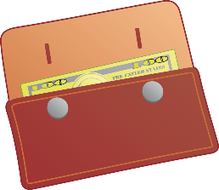
la cartera

Slide 7
la billetera

Slide 8
la bolsa, el bolso

Slide 9
los anteojos, los lentes, los espejuelos, las gafas

Slide 10
el abrigo

Slide 11
la bota

Slide 12
la pijama

Slide 13
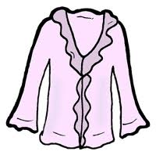
la blusa

Slide 14
el collar

Slide 15
los calzoncillos

Slide 16
el botón

Slide 17
el bolsillo

Slide 18
el cepillo de dientes

Slide 19
el chaleco

Slide 20
la chaqueta

Slide 21
el cepillo (para el pelo)

Slide 22
la gorra, el gorro

Slide 23
el guante

Slide 24
el vestido

Slide 25
el cinturón

Slide 26
la falda

Slide 27
el pantalón

Slide 28
la corbata

Slide 29
la pulsera

Slide 30
el paraguas

Slide 31
El cepillo

Slide 32
el calcetín

Slide 33
la maleta

Slide 34
la sandalia

Slide 35
el sombrero

Slide 36
el pañuelo

Slide 37
el peine

Slide 38
la ropa

Slide 39
el traje

Slide 40
el zapato

